Slide 1


Využití odpadní rostlinné biomasy k inhibici fytopatogenních mikromycet
Ing. Karel Fous

Slide 2
Současný stav problematiky
Ochrana zemědělských plodin
Syntetické
  Zdravotní rizika
  Perzistentní látky
  Jeden mechanizmus účinku (azoly)
  Celosvětový trend snižování pesticidů
Fungicidy
Biofungicidy
  Různé mechanismy účinku
  Cirkulární ekonomika
  Neperzistetní látky

Slide 3
Extrakty
Potravinářský a farmaceutický průmysl
Rostlinné extrakty vysoké kvality
Odpadní rostlinná biomasa
Rostlinné extrakty
Biofungicid
První Jílovská a.s. – Divize Exar
Lihovodná extrakce
  Lihovitost 40 – 60 % (v/v)
  3 – 10 dní
  40 °C
  Sušená rostlinná biomasa : extrakční činidlo (1:3 - 1:12)
Screening 22 extraktů
Vybrány 3 extrakty s největším inihibičním efektem

Slide 4
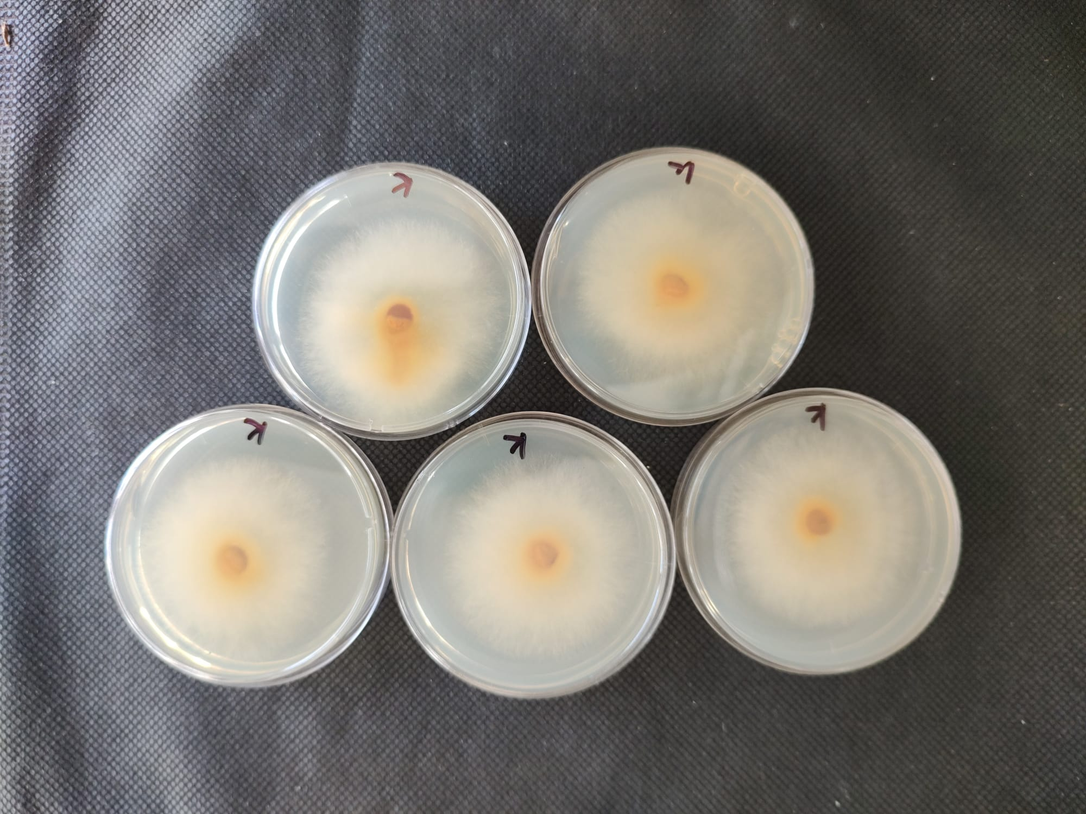
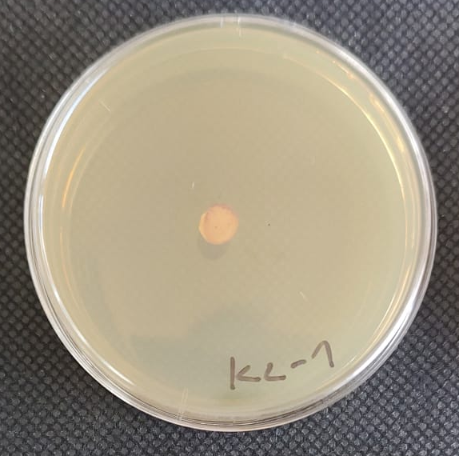
Fusarium culmorum
Patogen obilnin - běloklasost
Mykotoxiny
  Trichotheceny
    T-2, HT-2, DON
  Zearalenon
  Fumonisiny
Nárůst mycelia F. culmorum bez a s 2 % extraktem hřebíčku

Slide 5
Alternaria alternata
Čerň střídavá
Patogen obilovin
Mykotoxiny
  Alternariové mykotoxin
    Alternariol
  Fumonisin

Slide 6
Botrytis cinerea
Plíseň šedá
Patogen oblilovin, řepy, brambor nebo luskovin
Výskyt na vinné révě
Netvoří mykotoxiny

Slide 7
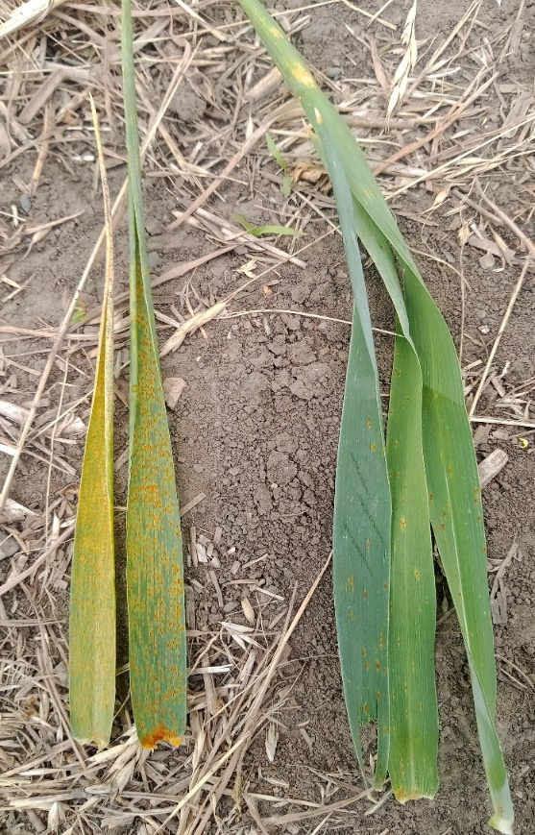
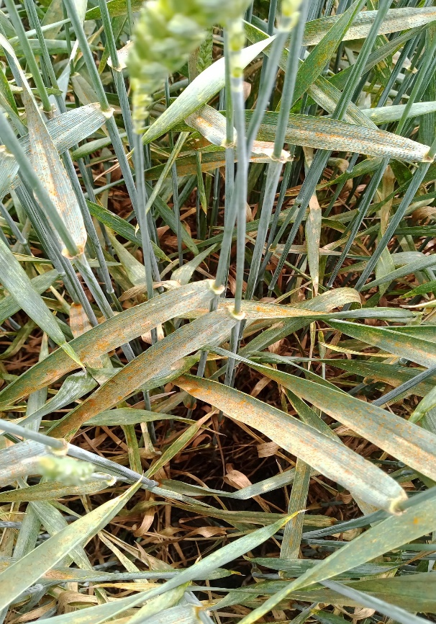
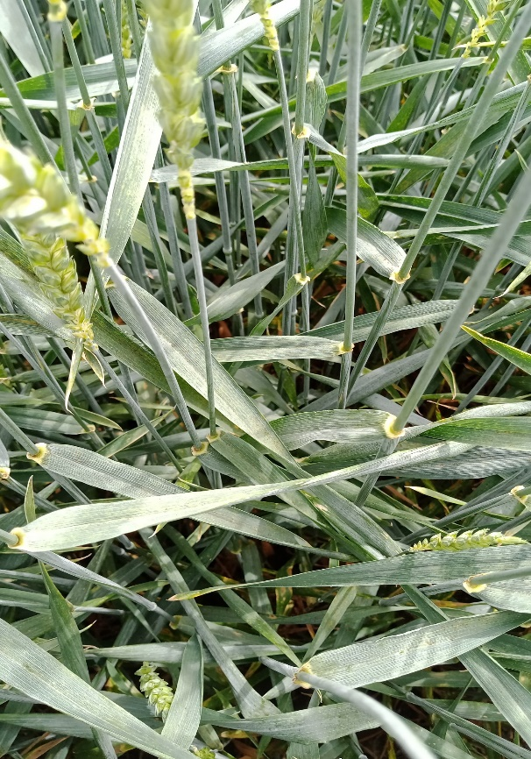
Polní pokusy
Kontrola, pozitivní kontrola Prosaro
Hřebíček 2 % (6 l/ha)
5 polí
Metodika ÚKZÚZ
Kurativní efekt
 | 14 dní | 21 dní | 28 dní
Kontrola | 5 | 5 | 2,4
Prosaro 0,75l/ha | 8 | 8,2 | 5,2
Hřebíček 2 % | 7,4 | 6,6 | 3,4
Pšenice napadená rzí bez a s ošetřením 2 % extraktem hřebíčku

Slide 8
Závěr a budoucí směřování projektu
Směsi extraktů
Vliv extraktů na tvorbu mykotoxinů
Vliv extraktů na působení ROH v buňkách
Vliv extraktů na tvorbu biofilmu
Polní pokusy
Vliv extraktů na mikrobiální společenství na plodinách

Slide 9




Poděkování
prof. Ing. Tomáš Brányik, Ph. D. – Výzkumný ústav pivovarský a sladařský a.s.
Ing. Radoslav Koprna, Ph. D. – Katedra chemické biologie, Přírodovědecká fakulta, Univerzta Palackého v Olomouci
Mgr. Jan Humplík, Ph. D. – Katedra chemické biologie, Přírodovědecká fakulta, Univerzta Palackého v Olomouci
Ing. Jan Konečný – První Jílovská a.s. - Divize Exar
Bc. Martin Weisl, Bc. Kristýna Utíkalová, Mgr. Kateřina Perničková, Ph. D., doc. RNDr. Michaela Sedlářová, Ph. D.
Badatelský studentský vědecký projekt (A2_FPBT_2024_65) Interní grantové soutěže VŠCHT Praha
Biorafinace a cirkulární ekonomika pro udržitelnost (TN02000044) v rámci programu Národní Centra Kompetence (TAČR)
BIOCIRKL
Národní centrum kompetence
„Biorafinace a cirkulární ekonomika pro udržitelnost“

Slide 10
Děkuji za pozornost

